Slide 1



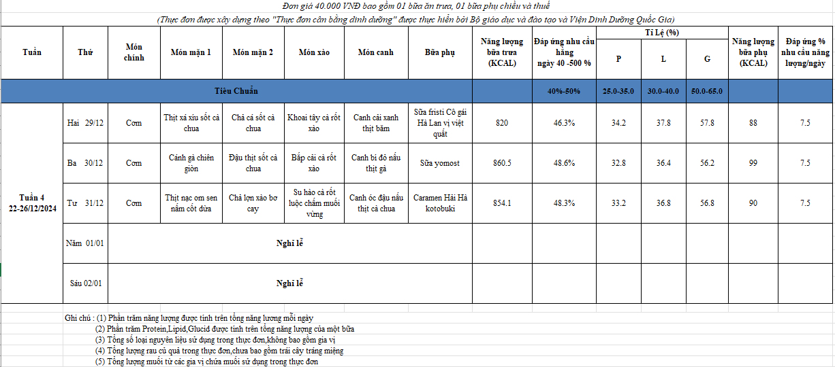
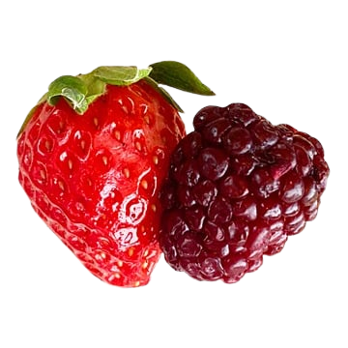




THỰC ĐƠN TUẦN 5 THÁNG 12
TRƯỜNG TRUNG HỌC CƠ SỞ NGUYỄN GIA THIỀU
Từ ngày 25/09/2023 đến ngày 29/09 /2023

